Slide 1
SOLUCIÓN PARA PELUQUERÍAS
AgendaFlow
La plataforma all-in-one que transforma
cómo gestionas tu negocio de belleza.
Reservas Online
Analytics en Tiempo Real
Multi-rol
agendaflow.com · La tecnología detrás de tu negocio

Slide 2



¿Te suena familiar?
EL PROBLEMA
Teléfono sin parar
Empleados sin agenda
Sin visión del negocio
Los clientes llaman para preguntar disponibilidad. Interrupciones constantes que cortan el servicio.
Cada día empieza con el caos de saber quién trabaja, qué citas tiene y cuándo llega cada cliente.
¿Qué peluquero genera más ingresos? ¿Cuál es tu servicio más rentable? Sin datos, sin respuestas.
Las peluquerías pierden hasta un 30% de sus ingresos por citas mal gestionadas.

Slide 3
LA SOLUCIÓN
Una plataforma.
Todo bajo control.
✓ Reservas online 24/7 — sin llamadas
✓ Panel por rol: Admin · Empleado · Cliente
AgendaFlow centraliza reservas, empleados, servicios y analíticas en una sola herramienta web. Disponible en 60 segundos.
✓ Analytics en tiempo real
✓ Reseñas y ratings integrados
✓ Seguridad de nivel empresarial
Setup en menos de 1 minuto · Sin configuración compleja · Listo para usar desde el día 1

Slide 4




Funcionalidades pensadas para tu negocio
PRODUCTO
Reserva Online en 3 pasos
Panel Admin Completo
Analytics Avanzados
Los clientes eligen servicio, empleado y horario desde cualquier dispositivo. Sin llamadas, sin esperas.
KPIs en vivo, gestión de empleados, servicios, horarios y reservas desde un único dashboard.
Ingresos por período y empleado, horas trabajadas, ratings y métricas para tomar mejores decisiones.
Reseñas y Ratings
Seguridad Empresarial
Diseño Responsive
Los clientes valoran a cada profesional. Fideliza con calidad medible y detecta áreas de mejora.
JWT, bcrypt, rate-limiting y Helmet. Tus datos y los de tus clientes siempre protegidos.
Funciona perfectamente en móvil, tablet y escritorio. Tu negocio siempre accesible desde cualquier lugar.

Slide 5


Tres roles. Un ecosistema.
Cada usuario ve exactamente lo que necesita — y solo lo que necesita.
Cliente
Empleado
Admin
Reserva en 3 pasos desde el móvil
Consulta su historial completo
Cancela citas fácilmente
Deja reseñas post-servicio
Ve sus citas del día al llegar
Consulta próximas reservas
Filtra por estado de cita
Sin acceso a datos sensibles
Dashboard con KPIs en vivo
Gestiona servicios y precios
Configura horarios por empleado
Accede a analytics completos

Slide 6




Impacto real en tu negocio
ROI
−40%
+20%
100%
60s
llamadas
telefónicas
citas
completadas
visibilidad
del negocio
setup
completado
Ahorro de tiempo — Automatiza reservas, confirmaciones y recordatorios sin intervención manual.
Aumento de ingresos — Detecta qué servicios y empleados son más rentables y potencia lo que funciona.
Menos cancelaciones — Los clientes gestionan sus citas online, reduciendo olvidos y no-shows.
Mejor experiencia cliente — Portal propio, historial, reseñas. Fidelización desde el primer servicio.

Slide 7
DIFERENCIADORES
¿Por qué AgendaFlow?
Característica | AgendaFlow | Agenda en papel | App genérica
Reservas 24/7 online | ✓ | ✗ | ✓
Panel multi-rol | ✓ | ✗ | ±
Analytics integrado | ✓ | ✗ | ±
Reseñas por empleado | ✓ | ✗ | ✗
Setup < 1 minuto | ✓ | ✓ | ✗
Seguridad empresarial | ✓ | ✗ | ±
Módulos activables | ✓ | ✗ | ✗

Slide 8






¿Para quién es AgendaFlow?
Peluquerías
Salones de Belleza
Clínicas de Estética
Pequeñas y medianas, con 1-10 empleados. Gestionan cortes, tintes y tratamientos capilares.
Manicura, pedicura, tratamientos faciales. Clientes recurrentes que valoran la organización.
Múltiples servicios especializados. Necesitan control de agenda y datos de rendimiento.
Franquicias & Cadenas
Centros de Spa
Barberías Modernas
Varios locales que comparten metodología. Escalable a múltiples centros con coherencia.
Experiencias premium. Fidelización, ratings y agenda personalizada por terapeuta.
Nuevas generaciones que exigen reserva online y notificaciones digitales.

Slide 9
TECNOLOGÍA
Construido para durar.
Preparado para crecer.
Interfaz Web Moderna
API Robusta y Segura
Base de Datos Confiable
Aplicación de página única (SPA) ultra-rápida. Experiencia fluida como una app nativa, sin instalaciones.
Backend estructurado en capas. Cada petición pasa por autenticación, validación y control de permisos.
Almacenamiento local de alto rendimiento. Backups sencillos. Migrable a soluciones cloud en cualquier momento.
Seguridad Multicapa
Arquitectura Modular
Mobile-First
Tokens de acceso renovables, contraseñas encriptadas, límite de intentos y cabeceras de seguridad HTTP.
Activa o desactiva módulos (Analytics, Reseñas) sin afectar el resto. Paga solo por lo que usas.
Diseño adaptado a todos los dispositivos. Tus empleados y clientes acceden desde el móvil sin problemas.

Slide 10
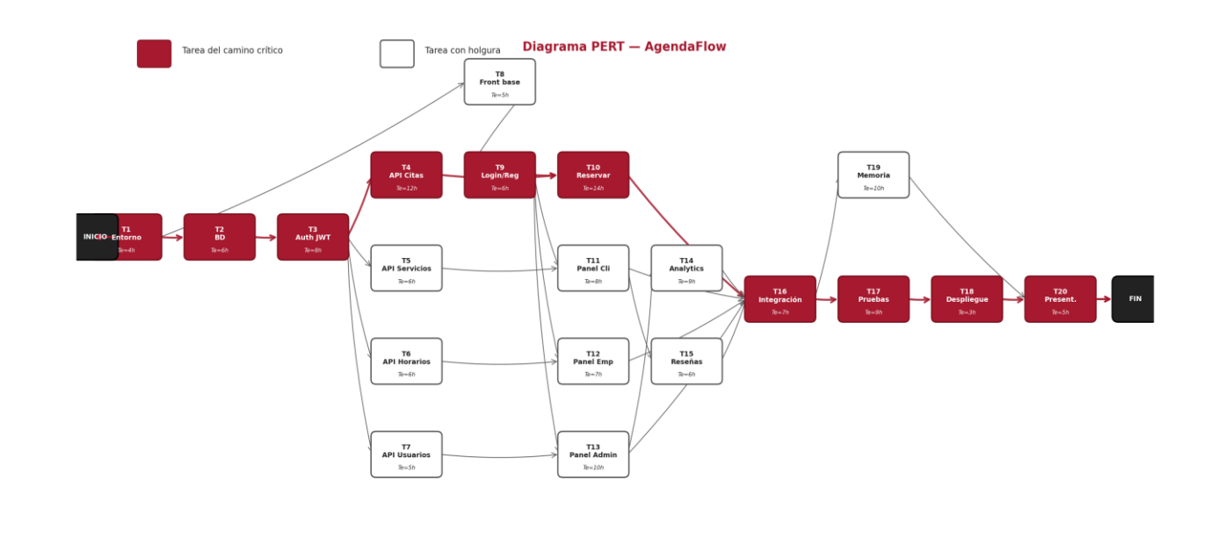
PLANIFICACIÓN
Diagrama PERT y Camino Crítico
Camino crítico: T1 → T2 → T3 → T4 → T10 → T16 → T17 → T18 → T20 | Duración mínima: 68 h-persona efectivas
Nodos rojos = sin holgura (camino crítico) · Nodos blancos = con holgura (pueden retrasarse sin afectar la defensa)

Slide 11
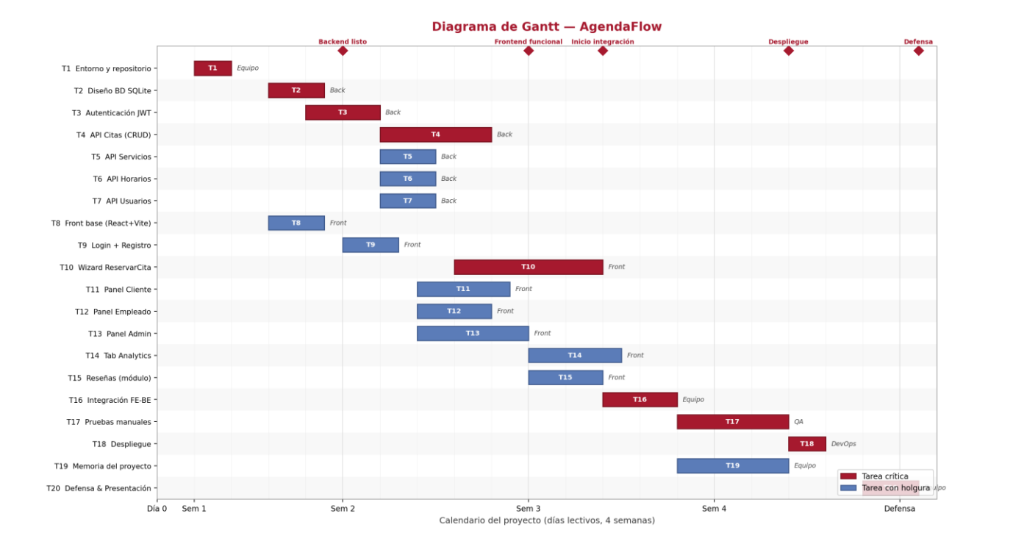
PLANIFICACIÓN
Diagrama de Gantt y Seguimiento
Hitos clave: Sem 1: Backend listo (T1–T7) · Sem 2: Frontend funcional (T8–T13) · Sem 3: Integración FE–BE (T16) · Sem 4: Despliegue (T18) + Defensa (T20)
Barras rojas = camino crítico · Barras azules = tareas con holgura · 20 tareas | 147 h-persona totales | 4 semanas

Slide 12
Frontend — React + Vite
Puerto 3000 · SPA · React Router
Contexts globales
AuthContext
ThemeContext
api/client · Axios
user · login · logout
dark / light mode
interceptors · token refresh
Páginas (React Router)
Login
Registro
Dashboard
Mis Citas
Admin
/login
/registro
/dashboard
/citas
/admin
Componentes clave
BookingCalendar
ServiceCard
AppointmentForm
AdminPanel
StatsWidget
slots visuales
servicios
reserva cita
gestión
analytics
🔒 ProtectedRoute
Verifica sesión y rol (cliente · empleado · admin) antes de renderizar cualquier página protegida

Slide 13
Backend — Express + Helmet + CORS
Puerto 3001 · Node.js · REST API
Middleware de entrada
Rate Limiter
Helmet
CORS
authMiddleware
requireRole
30 req / 15 min
HTTP security headers
localhost:3000
JWT verify
RBAC
Rutas API (/api/…)
auth
citas
servicios
horarios
login · registro
refresh · logout
CRUD · slots
cancelación
crear · editar
eliminar
negocio
turnos
empleados
clientes
analytics
perfil
gestión
registro
historial
métricas
estadísticas

Slide 14
Backend — Express + Helmet + CORS
Puerto 3001 · Node.js · REST API
Middleware de entrada
Rate Limiter
Helmet
CORS
authMiddleware
requireRole
30 req / 15 min
HTTP security headers
localhost:3000
JWT verify
RBAC
Rutas API (/api/…)
auth
citas
servicios
horarios
login · registro
refresh · logout
CRUD · slots
cancelación
crear · editar
eliminar
negocio
turnos
empleados
clientes
analytics
perfil
gestión
registro
historial
métricas
estadísticas

Slide 15
Flujo de Autenticación JWT
Login · Token refresh · RBAC con roles: cliente · empleado · admin
1
2
3
Login Request
JWT Generado
Bearer JWT
POST /api/auth/login
credenciales + rol
accessToken (15min)
refreshToken (7d)
Authorization header
en cada petición
4
5
6
authMiddleware
requireRole
Respuesta API
Verifica JWT
Extrae payload + rol
RBAC: comprueba
rol autorizado
Datos según
el rol del usuario

Slide 16

Tu negocio, organizado.
Tus clientes, fidelizados.
Empieza hoy con AgendaFlow y transforma la gestión de tu peluquería
en una ventaja competitiva real.
🚀 Demo Gratuita
agendaflow.com · hola@agendaflow.com
AgendaFlow — La tecnología que hace crecer tu negocio de belleza

